Slide 1



本周五（10日）有上机课
18:00-20:15
理工配楼二层203B-204B
🔔
第4讲：探索数据分析 – 数据可视化
“数据科学导论”专业核心课
范举 教授 fanj@ruc.edu.cn

Slide 2
提纲
探索数据分析
数据可视化
复习：数据探索的基本操作
课堂练习与研讨
探索数据分析 - 可视化

Slide 3
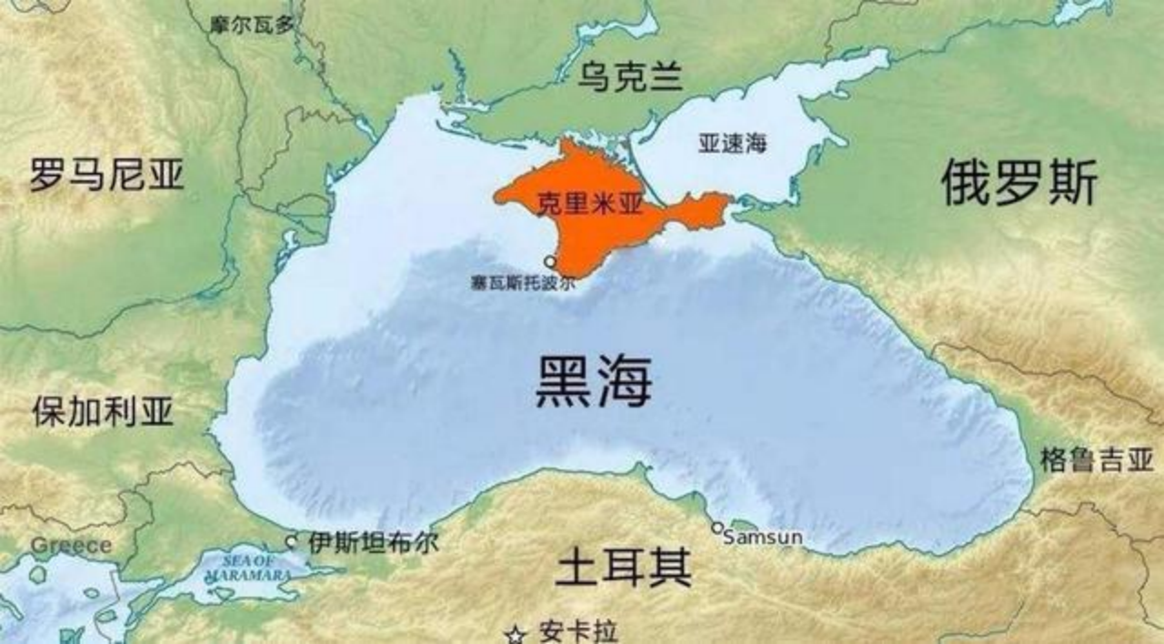
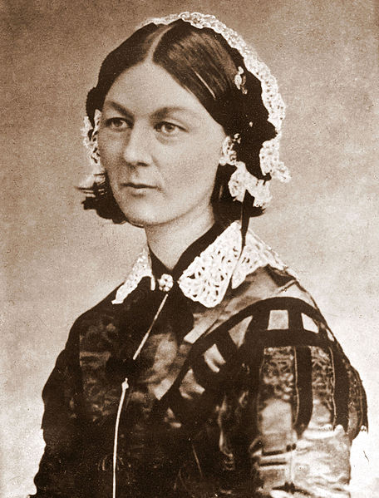
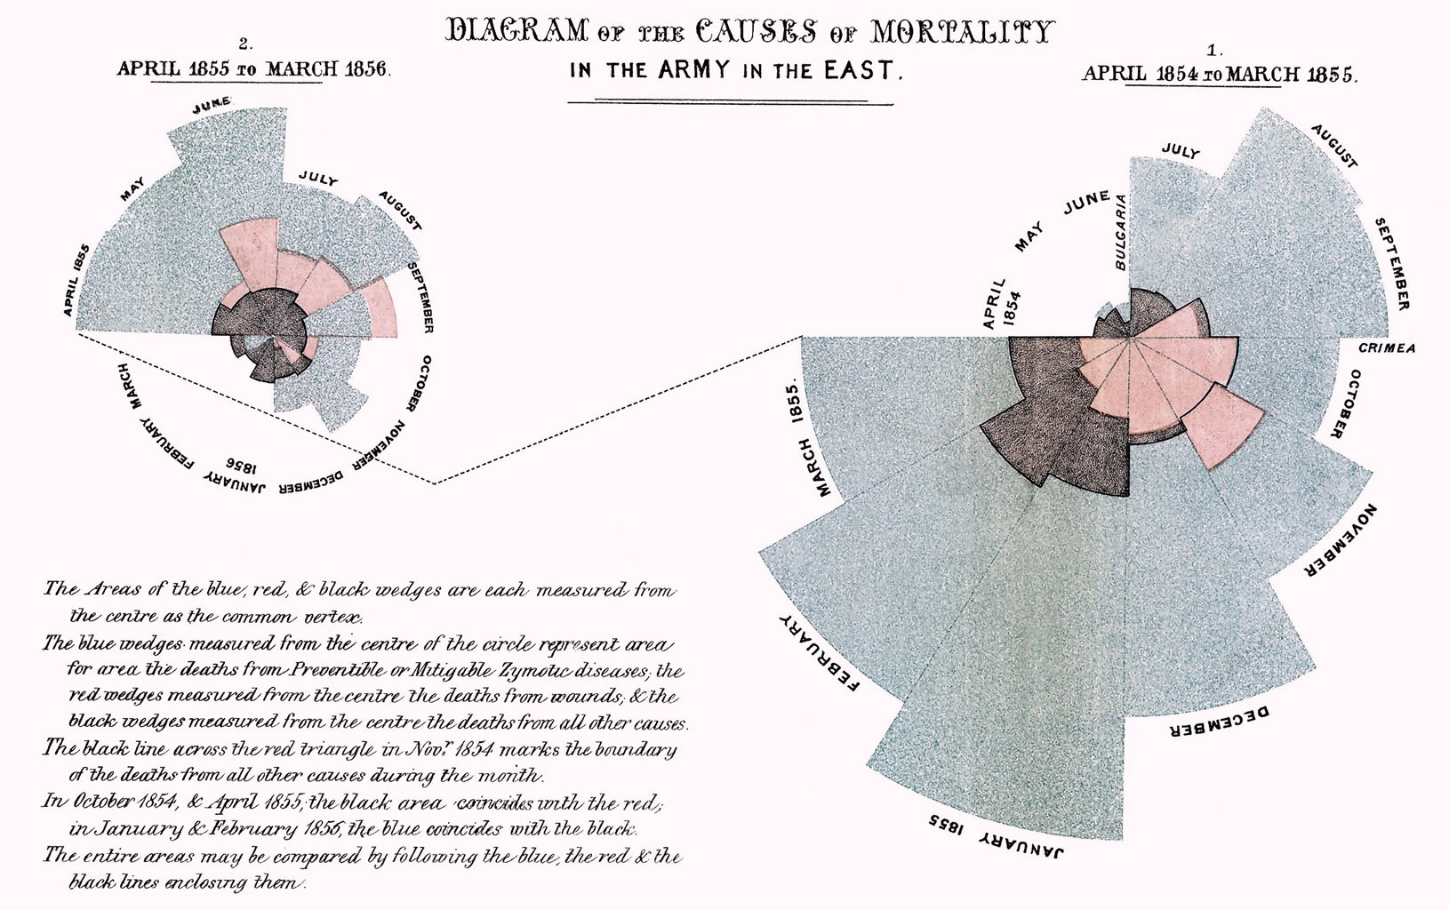
数据分析的目标：让数据说话
数据自己不会说话，需要数据科学家帮它
Data → Insight
原则一：要说人话
从数据中得到人们容易理解的结论
原则二：不说废话
得到的结论需要有信息增量
Notes:
適逢 1854 年的克里米亞戰爭，南丁格爾與其它 38 位女性志願者的身份來到英軍位於俄國克李米亞半島的野戰醫院；當時的野戰醫院衛生條件極差，甚至連乾淨的水源與廁所都沒有，讓 1854 年冬天的傷士死亡率高達 23%，直到 1855 年 John Sutherland 博士等土木、水利工程專家所帶領的衛生委員會來到醫院改善整體的衛生環境後，才將死亡率戲劇性的降至 2.5% 。當時的南丁格爾注意到這件事，並認為政府應該要改善戰地醫院的品質來拯救更多年輕的生命。
南丁格尔玫瑰图本质上是柱状图在极坐标上的展示。
柱状图使用矩形的高度表示数值的大小
南丁格尔玫瑰图使用扇形的半径表示数值的大小，饼图使用扇形的弧度表示数据的大小。
南丁格尔玫瑰图可以同时表现的分类多于饼图。

Slide 4
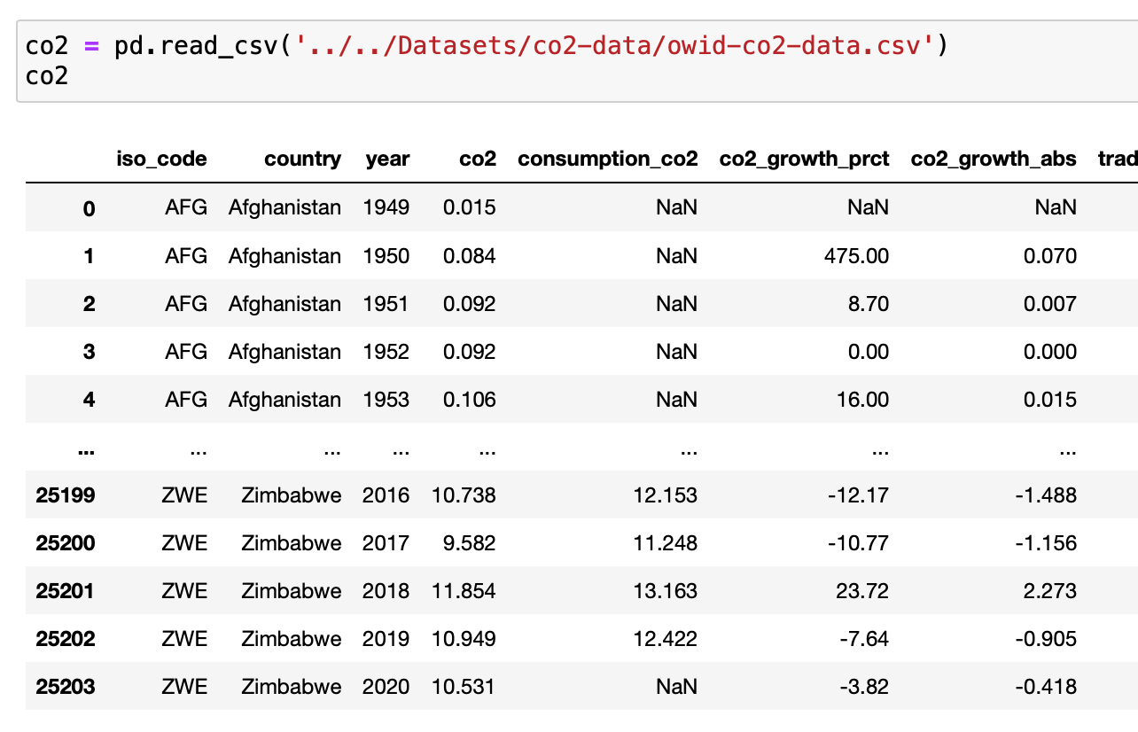
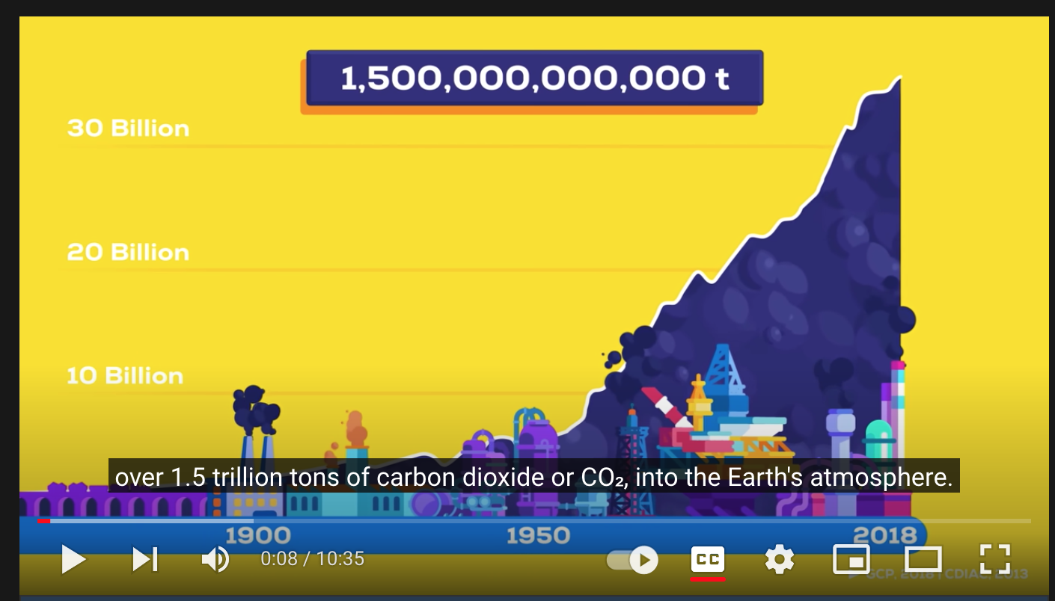
如何用数据支撑自己的观点
案例：全世界各国的温室气体排放数据
【谁该为气候变化买单?--谁应该解决它?】
https://www.bilibili.com/video/BV1DP411z7g5/?share_source=copy_web&vd_source=61162fa3cae46557c8656dee5b330347

Slide 5

探索数据分析：思维方式
大胆地假设：学会从数据中挖掘信息，从不同的角度或层次提出问题
最普遍的方式：阐明现象，分析原因，提出改进，等等
小心地求证：多途径获取数据，多维度探索数据，多角度可视化数据，多学科知识解读数据
Exploratory data analysis is an attitude, a state of flexibility, a willingness to look for those things that we believe are not there, as well as those that we believe to be there
From John Turkey

Slide 6



探索数据分析：迭代工作流
数据获取
数据准备
数据探索
数据建模
数据展示
问题
答案
本讲重点
探索操作
本讲重点
可视化
数据的
多样性
数据的
海量性
结果的
及时性
数据的
隐私保护
技术挑战
……

Slide 7
提纲
探索式数据分析
数据可视化
复习：数据探索的基本操作
课堂练习与研讨
探索数据分析 - 可视化

Slide 8

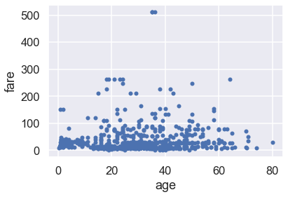
可视化的目标是让人发现规律
看上去年纪更大的人并没有比年轻人花费更多的金额

Slide 9
可视化：基本图表类型
单变量典型图表
点阵图 - Dot plot
直方图 - Histogram
累积分布函数 - Cumulative distribution function
箱线图 - Box plot
多变量典型图表
柱状图 - Bar chart
散布图 – Scatter plot
线条图 - Line plot

Slide 10
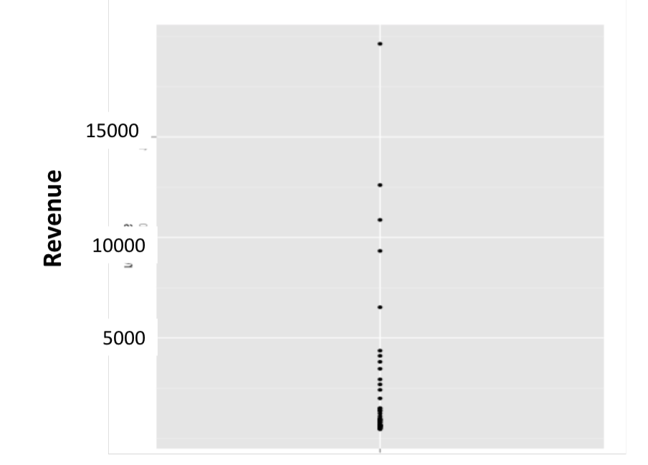
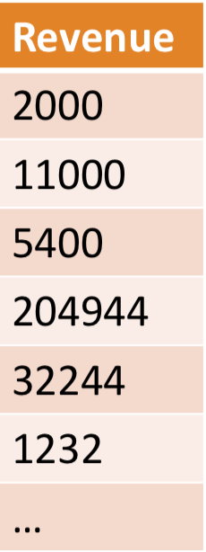
散点图（Scatter）
散点图将所有的数据以点的形式展现在直角坐标系上

Slide 11
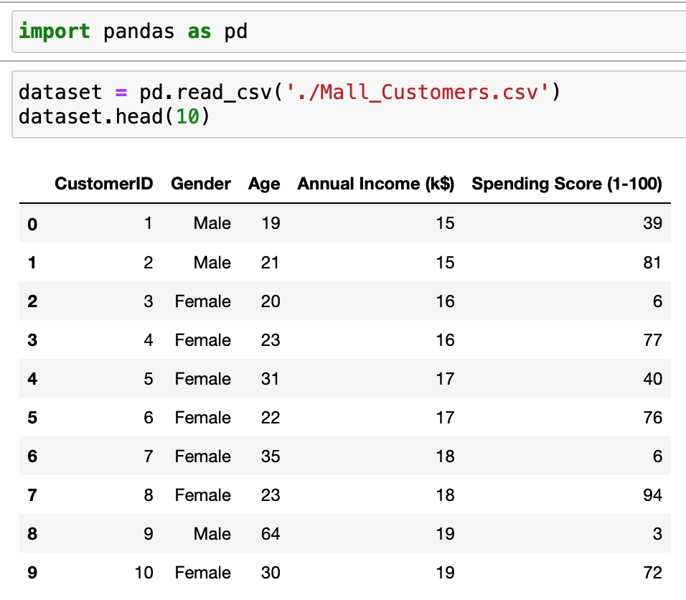
散点图的示例
分析某个购物中心的客户数据

Slide 12
散点图的示例
分析某个购物中心的客户数据

Slide 13
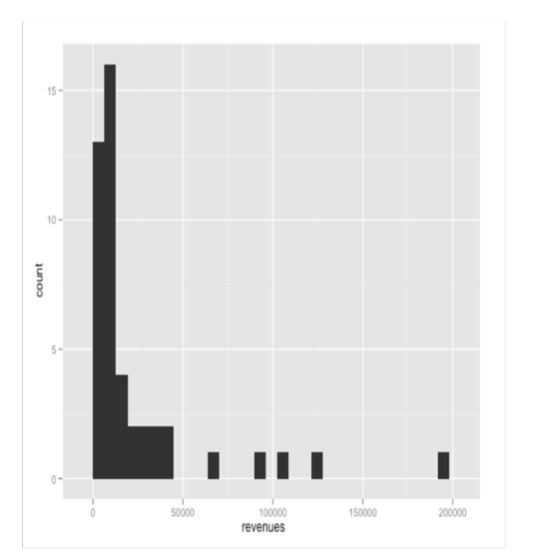
直方图（Histogram）
直方图表示了数据在各组的频数分布情况
🔔
在绘制40个企业营收的直方图时，这些企业的营收落在了4个桶中。如果第一、二、三组的频数分别是5、8、15，则第四组的频数是多少？
12
40
15
Count
Revenue

Slide 14
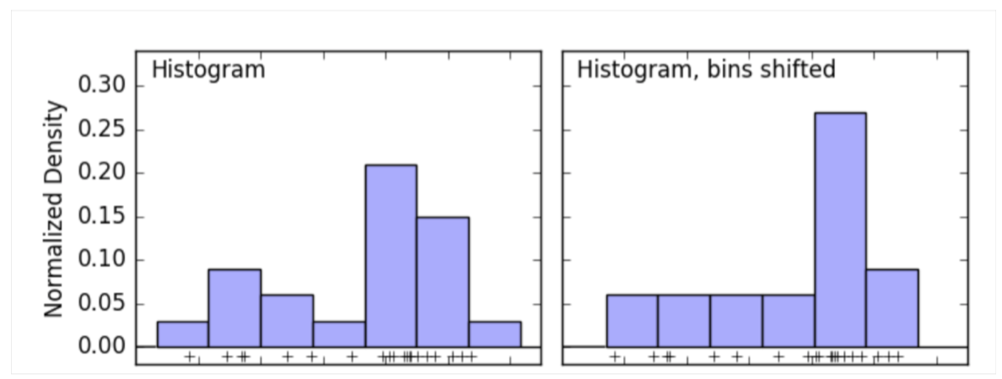

直方图的局限性
如何分桶（binning）会带来很大的视觉差异
Data is like people – interrogate it hard enough and it will tell you whatever you want to hear.

Slide 15
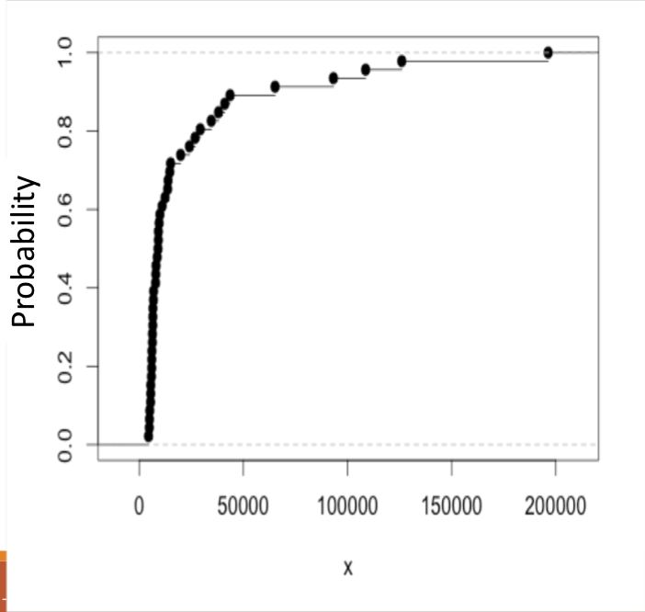
累积分布函数
对于连续变量x，累积分布函数定义如下：
离散变量：所有小于等于a的值出现概率的和

Slide 16
累计分布图的示例
左侧的红色、蓝色、橙色、绿色的四条线分别代表了：
惜春
迎春
探春
元春

Slide 17
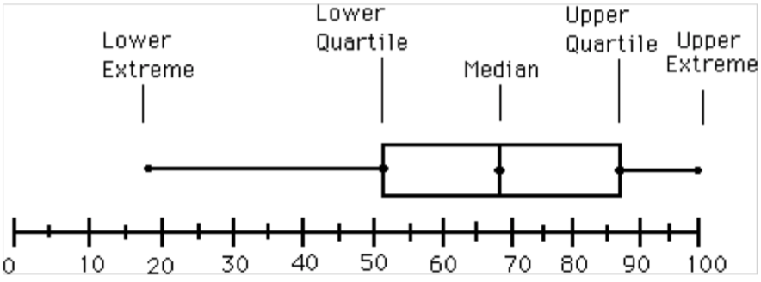
箱线图
通过图形的方式表示数据的
Min, 25% Quartile, Median, 75% Quartile, Max

Slide 18
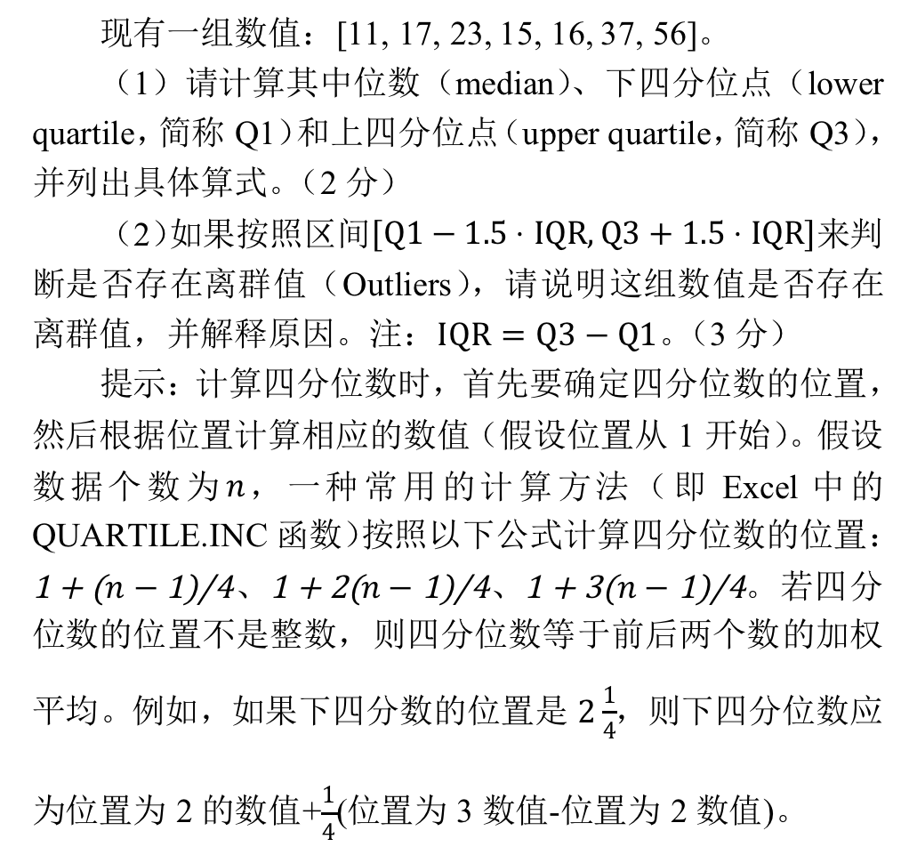
箱线图
Find the median, lower quartile and upper quartile of the following numbers.
The median divides the data into a lower half and an upper half. The lower quartile is the middle value of the lower half. The upper quartile is the middle value of the upper half.
🔔
课堂练习
Notes:
对数据进行排序为[11, 15, 16, 17, 23, 37, 56]。
中位数位置为4，中位数为17
下四分位点位置为2+1/2，下四分位点为15+1/2*(16-15)=15.5
上四分位点位置为5+1/2，上四分位点为23+(37-23)/2=30
IQR = 30-15.5 = 14.5
下四分位点-1.5*IQR为15.5 -14.5*1.5 = -6.25
上四分位点+1.5*IQR为30 +14.5*1.5=51.75
因此，这组数值存在离群值56。

Slide 19
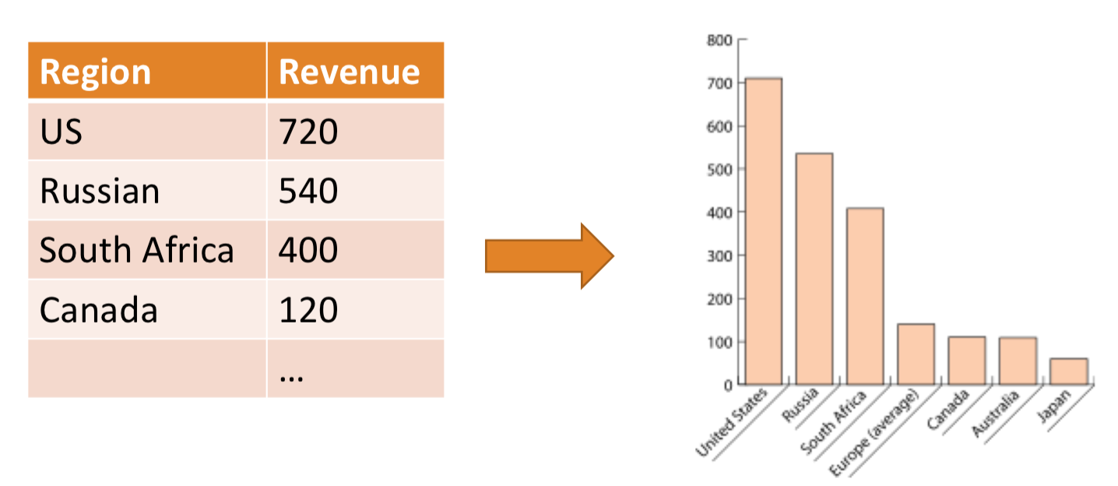
柱状图
一个变量为离散型（Categorical）

Slide 20
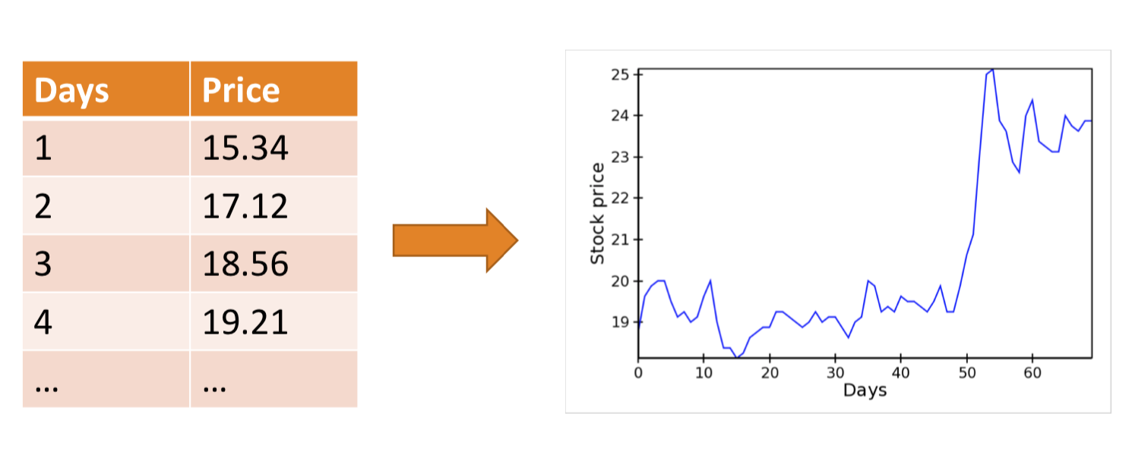
线条图
一个变量为数值型 – 看趋势

Slide 21
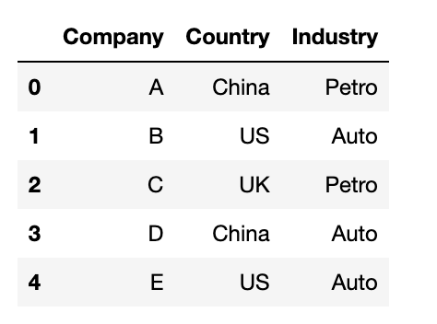
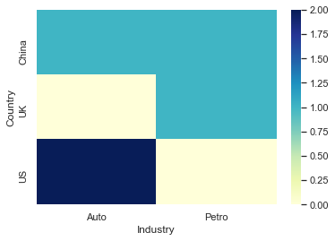
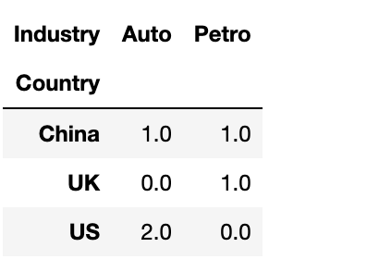
热力图
两个变量均为离散型，计算相关性

Slide 22
Matplotlib库
matplotlib 是python最著名的绘图库，它提供了一整套和matlab相似的命令API，十分适合交互式地行制图
Matlab的语法、python语言、latex的画图质量（还可以使用内嵌的latex引擎绘制的数学公式）
通过pyplot模块提供了一套和MATLAB类似的绘图API，将众多绘图对象所构成的复杂结构隐藏在这套API内部，其中最重要的函数是Plot。该函数允许你做出2D图形
引入matplotlib库
import numpy as np
import matplotlib.pyplot as plt

Slide 23
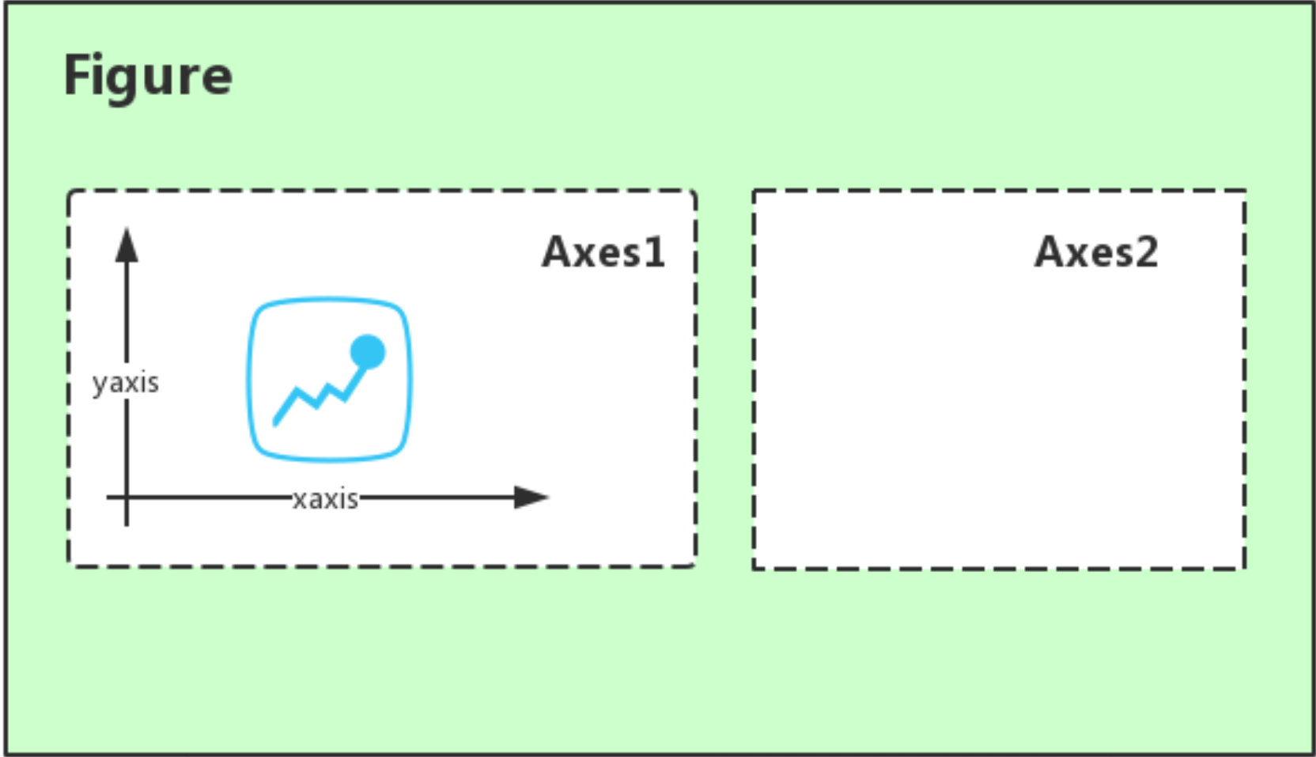
Matplotlib 对象总览
在matplotlib中，整个图像为一个Figure对象。在Figure对象中可以包含一个，或者多个Axes对象（子图)。每个Axes对象都是一个拥有自己坐标系统的绘图区域。其逻辑关系如下
Notes:
一个 Figure可以理解成一个画布或装图片的容器，是绘图的承载对象，画布上有很多绘图方法可供使用。

Slide 24
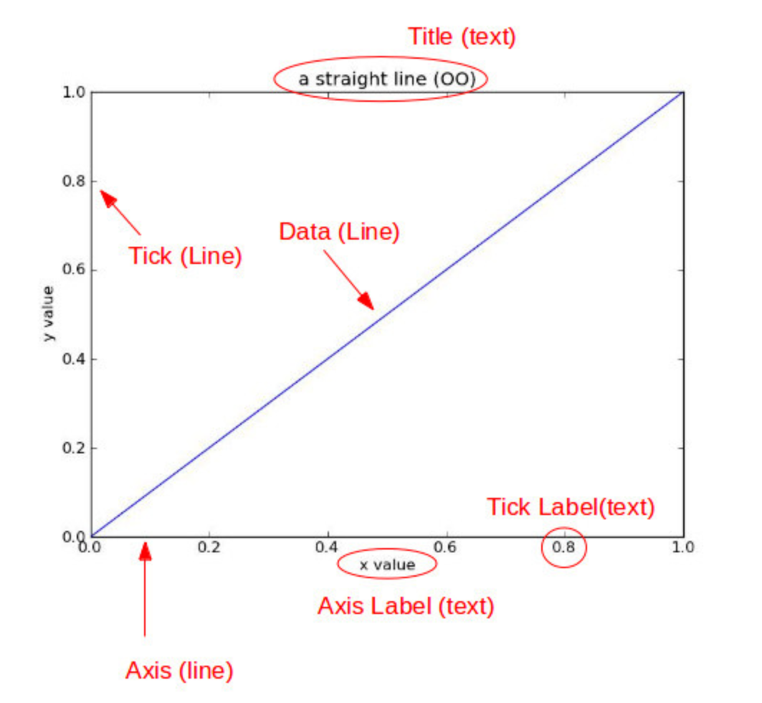
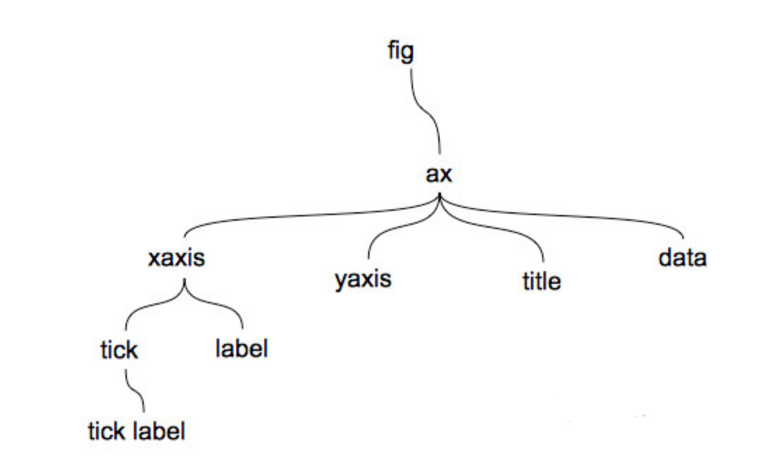
Matplotlib 对象总览(2)
Title为标题。Axis为坐标轴，Label为坐标轴标注。Tick为刻度线，Tick Label为刻度注释。

Slide 25
基本绘图过程
调用figure创建一个绘图对象
plt.figure(figsize=(8,4))
figsize: 指定绘图对象的宽度和高度，单位为英寸
dpi: 指定绘图对象的分辨率，每英寸多少个像素，缺省值为80
也可以不创建绘图对象直接调用接下来的plot函数直接绘图，matplotlib会为我们自动创建一个绘图对象
如果需要同时绘制多幅图表的话，可以是给figure传递一个整数参数指定图标的序号

Slide 26
基本绘图过程
plot函数在当前的绘图对象中进行绘图
实际上plot()是在Axes(子图)对象上绘图
如果当前的Figure对象中没有Axes对象，将会为之创建一个几乎充满整个图表的Axes对象，并且使此Axes对象成为当前的Axes对象
配置对象属性
通过一系列函数设置当前Axes对象的各个属性
调用plt.savefig()将当前的Figure对象保存成图像文件

Slide 27
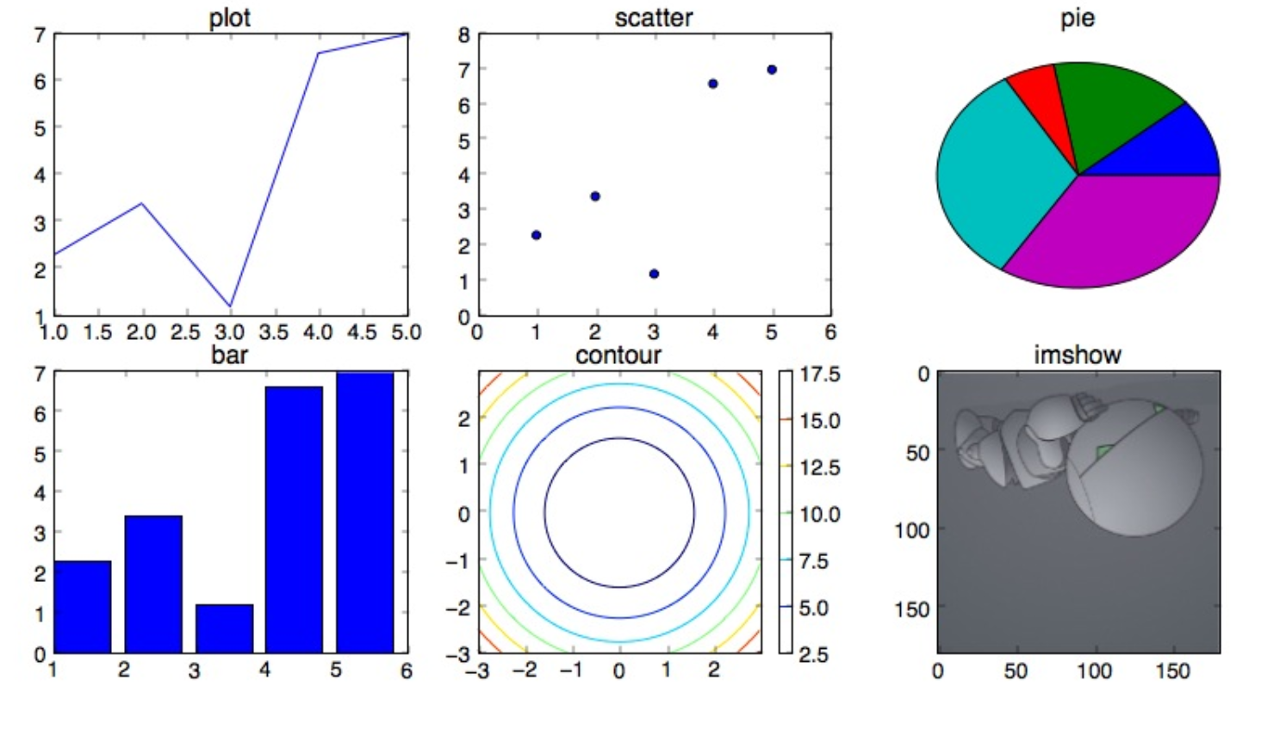
matplotlib.pyplot绘制的常见图形

Slide 28
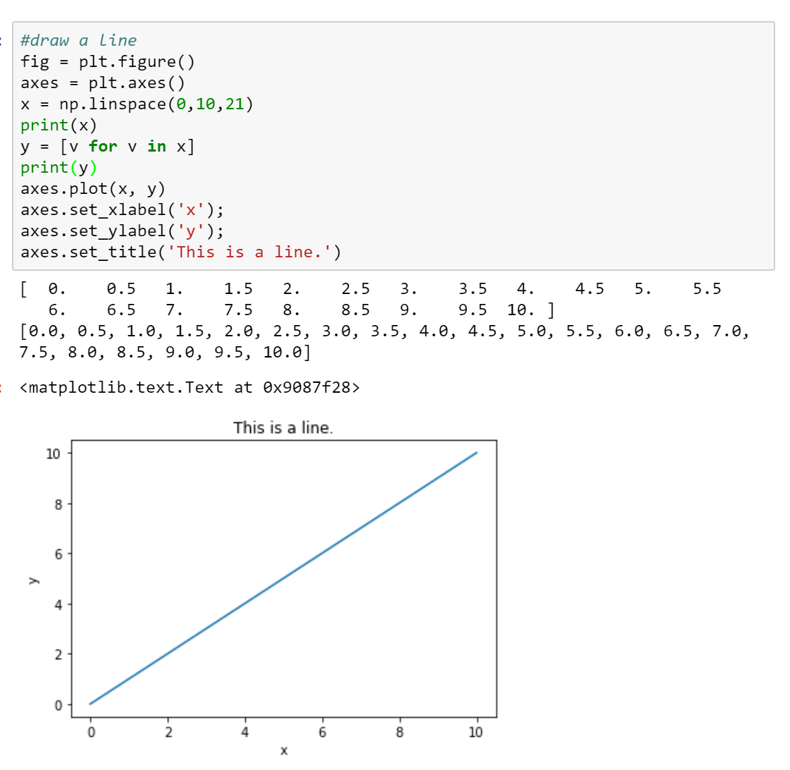
画一条直线 y=x

Slide 29
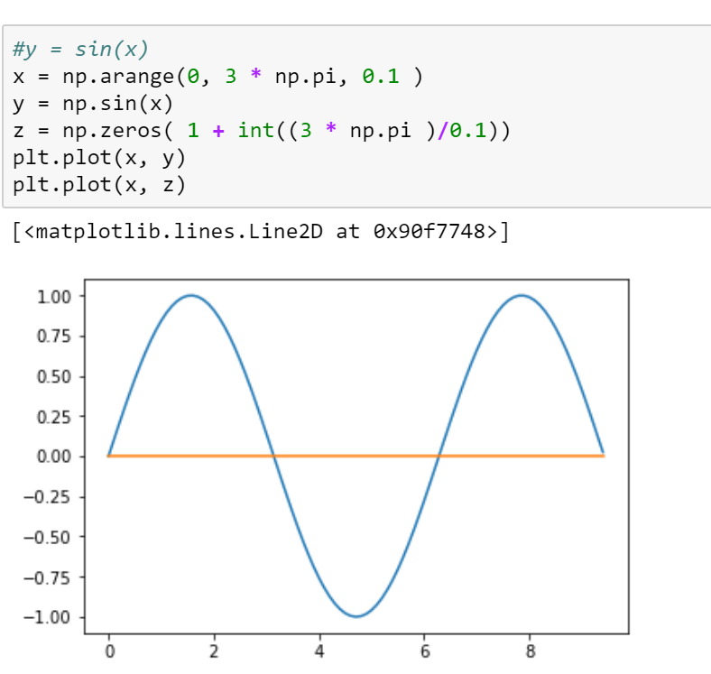
画sin函数

Slide 30
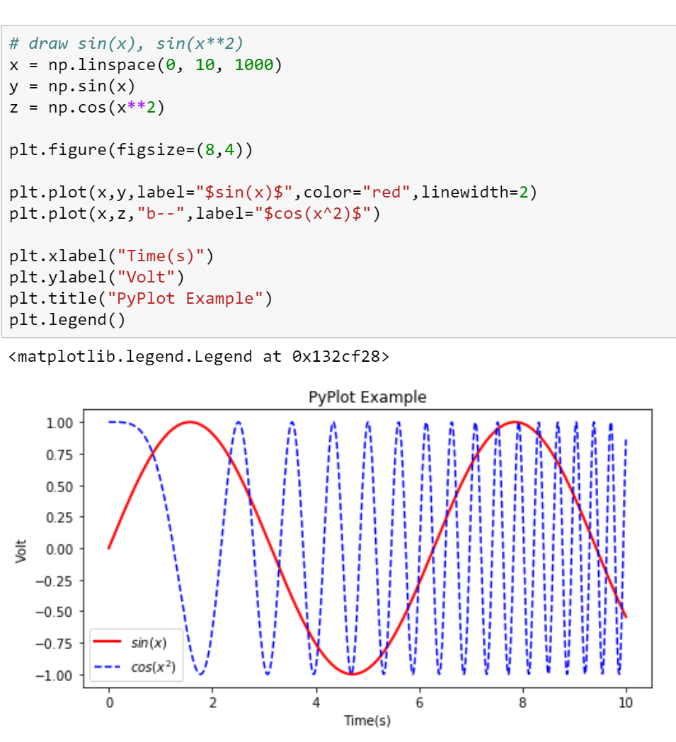
3、sin(x)、sin(x²)

Slide 31
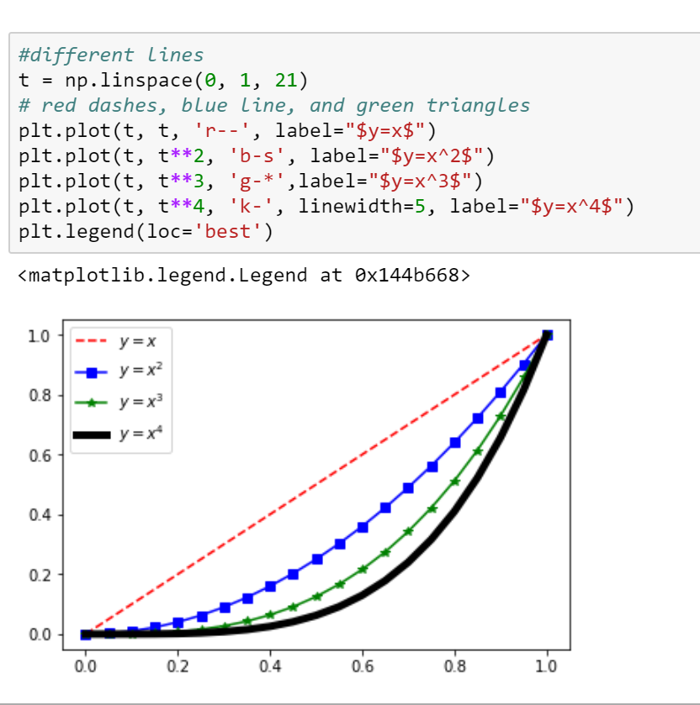
调整线条属性
线形
颜色
宽度
图例
位置 location
字体大小 font
...
https://matplotlib.org/users/legend_guide.html

Slide 32
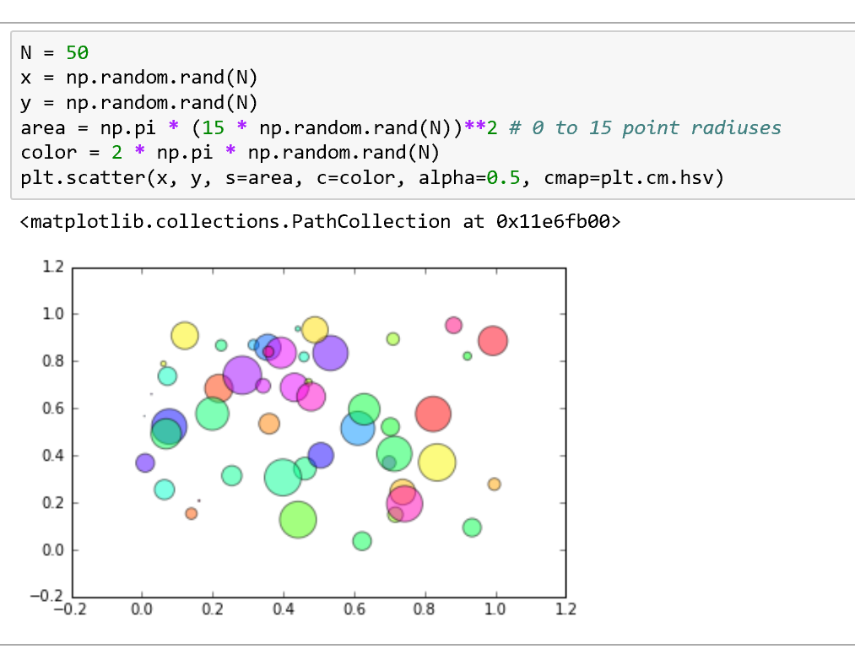
散点图
使用plot()绘图时，如果指定样式参数为仅绘制数据点，那么所绘制的就是一幅散列图
方法所绘制的点无法单独指定颜色和大小
scatter()所绘制的散列图却可以指定每个点的颜色和大小
Notes:
scatter()的前两个参数是数组，分别指定每个点的X轴和Y轴的坐标。 s参数指定点的大 小，值和点的面积成正比。它可以是一个数，指定所有点的大小；也可以是数组，分别对每个点指定大小。 c参数指定每个点的颜色，可以是数值或数组。这里使用一维数组为每个点指定了一个数值。通过颜色映射表，每个数值都会与一个颜色相对应。默认的颜色映射表中蓝色与最小值对应，红色与最大值对应。当c参数是形状为(N,3)或(N,4)的二维数组时，则直接表示每个点的RGB颜色。 marker参数设置点的形状，可以是个表示形状的字符串，也可以是表示多边形的两个元素的元组，第一个元素表示多边形的边数，第二个元素表示多边形的样式，取值范围为0、1、2、3。0表示多边形，1表示星形，2表示放射形，3表示忽略边数而显示为圆形。 alpha参数设置点的透明度。 lw参数设置线宽，lw是line width的缩写。 facecolors参数为“none”时，表示散列点没有填充色。

Slide 33
配置文件
绘制一幅图需要对许多对象的属性进行配置在绘图时，并没有逐一对这些属性进。行配置，许多都直接采用了matplotlib的缺省配置
matplotlib将这些缺省配置保存在一个名为“matplotlibrc”的配置文件中，通过修改配置文件，我们可以修改图表的缺省样式。
配置文件的读入可以使用rc_params()，它返回一个配置字典
在matplotlib模块载入时会调用rc_params()，并把得到的配置字典保存到rcParams变量中
可以直接修改此字典中的配置: matplotlib.rcParams["lines.marker"] = "o“
为了方便对配置字典进行设置，可以使用rc()
matplotlib.rc("lines", marker="x", linewidth=2, color="red")

Slide 34
Seaborn库
针对表格数据的良好可视化工具
Seaborn能够较好地支持Groupby功能
Seaborn的典型用法
sns.someplot(x='...', y='...', data=...)

Slide 35
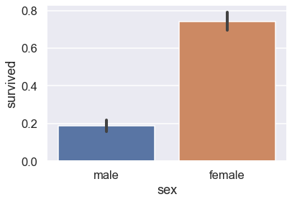
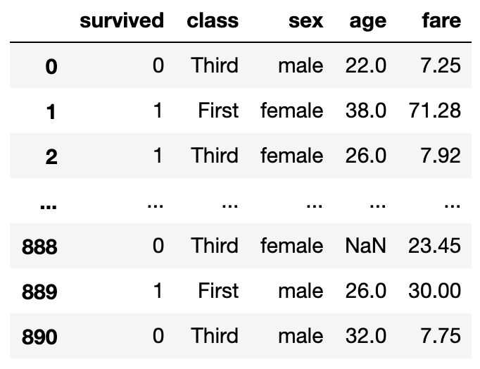
使用Seaborn绘制barplot
sns.barplot(x='sex', y='survived', data=ti)

Slide 36
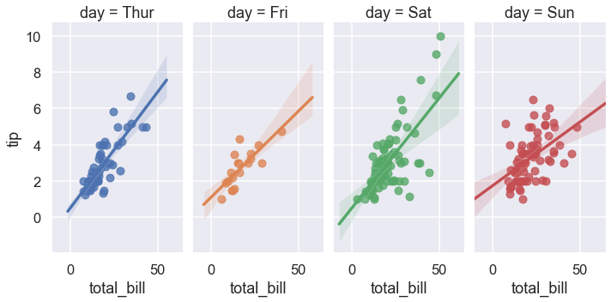
使用Seaborn绘制lmplot
sns.lmplot(x="total_bill", y="tip", col="day", hue="day", data=tips)

Slide 37
提纲
探索式数据分析
数据可视化
复习：数据探索的基本操作
课堂练习与研讨
探索数据分析 - 可视化

Slide 38
数据选取操作-选择与切片(1)
[ ]
df['Team'] # 选取一列，成一个series
df['Team'][0] #选取单例单行
df[['Team']] # 选取一列，成为一个dataframe
df[['Team','Loss']] #选取多列，多列名字要放在list里
df[0:] #第0行及之后的行，相当于df的全部数据，注意冒号是必须的
df[:2] #第2行之前的数据（不含第2行）
df[0:1] #第0行
df[1:3] #第1行到第2行（不含第3行）
df[-1:] #最后一行
df[-3:-1] #倒数第3行到倒数第1行
Notes:
参考：http://www.cnblogs.com/chaosimple/p/4153083.html

Slide 39
数据选取操作-选择与切片(2)
loc
df.loc[index, column_name], 根据标签选择指定的数据
df.loc[0,'Team'] # 'Snow'
df.loc[0:2, [‘name’,‘age’]] #选取第0行到第2行(含第2行），name列和age列的数据
df.loc[[2,3],['name','age']] #选取指定的第2行和第3行，name和age列的数据
df.loc[df['gender']=='M','name'] #选取gender列是M，name列的数据
df.loc[df['gender']=='M',['name','age']] #选取gender列是M，name和age列的数据
loc[0:1] 和 loc[0,1]的区别
Notes:
行标签就是我们所说的索引（index），列标签就是列名（columns）
参考
https://pandas.pydata.org/pandas-docs/stable/reference/api/pandas.DataFrame.loc.html

Slide 40
数据选取操作-选择与切片(3)
iloc
iloc是基于位置索引的，也就是常说的几行几列
iloc完全用数字来定位 iloc[row_index, column_index]
df.iloc[0,0] #第0行第0列的数据
df.iloc[1,2] #第1行第2列的数据，32
df.iloc[[1,3],0:2] #第1行和第3行，从第0列到第2列（不包含第2列）的数据
df.iloc[1:3,[1,2]] #第1行到第3行（不包含第3行），第1列和第2列数据
Notes:
参考：https://pandas.pydata.org/pandas-docs/stable/reference/api/pandas.DataFrame.iloc.html

Slide 41
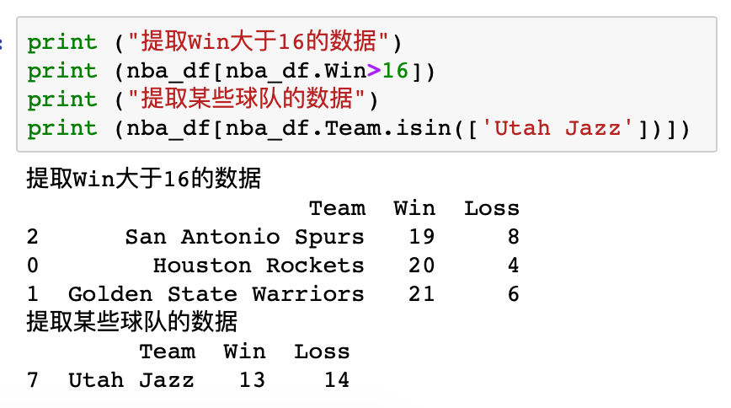
数据选取操作-条件过滤
使用条件过滤，获取部分行数据

Slide 42
数据聚合操作-groupby
通常我们希望对在某些属性上取值相同的的数据点进行聚合分析
每个政党在美国所有选举中的平均投票份额是多少？
中国人民大学每个学期每个系的平均班级人数是多少？
groupby 是解决这类问题的一个非常强大的工具。

Slide 43
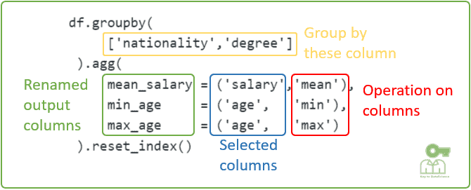
数据聚合操作-groupby
The groupby method aggregates all rows with the same value for one or more columns into a single row

Slide 44
数据透视操作-pivot_table
数据透视表是一种常见于电子表格和数据分析软件中的数据汇总工具。
数据透视表通过一个或多个键聚合数据表，将数据排列在一个矩形中，其中一些组键沿着行，一些沿着列。

Slide 45
提纲
探索式数据分析
数据可视化
复习：数据探索的基本操作
课堂练习与研讨
探索数据分析 - 可视化

Slide 46
表格数据可视化的基本流程
第一步：使用seaborn库进行可视化
尽可能地达到预期的效果
第二步：使用matplotlib库进行调优
修改标题、坐标轴标签等
标注特别的数据点
循环执行上述步骤，直到自己满意为止
很多plot的配置和参数需要在实践中积累

Slide 47
通过具体的例子熟悉可视化方法
案例：全世界各国的温室气体排放数据
【谁该为气候变化买单?--谁应该解决它?】
https://www.bilibili.com/video/BV1DP411z7g5/?share_source=copy_web&vd_source=61162fa3cae46557c8656dee5b330347

Slide 48
直方图
写代码绘制出2018年全球各国co2_growth_prct排放量的直方图
提示：histplot函数

Slide 49
密度分布图
写代码绘制出2018年全球各国co2_growth_prct排放量的分布图
提示：distplot函数
🔔
思考：密度分布图的纵坐标与直方图的纵坐标有何不同？

Slide 50
散点图
写代码绘制出2018年全球各国gdp和co2的散点图
提示：scatterplot函数

Slide 51
条形图
写代码绘制出2018年co2和co2_per_capita前15名的国家
提示：barplot函数

Slide 52
线条图
绘制中国、美国、印度、俄罗斯、日本逐年的co2和co2_per_capita
提示：lineplot函数

Slide 53
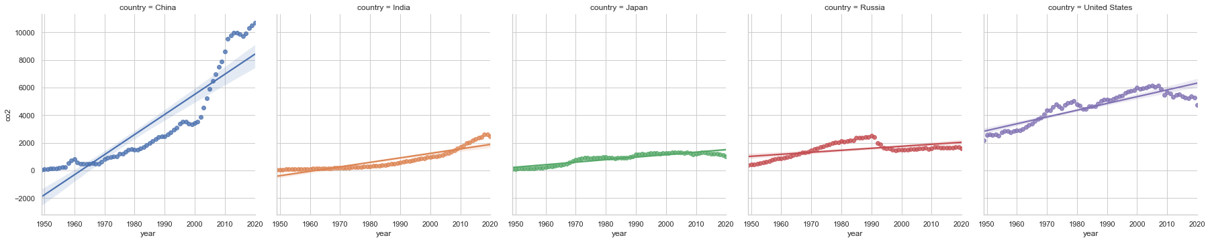
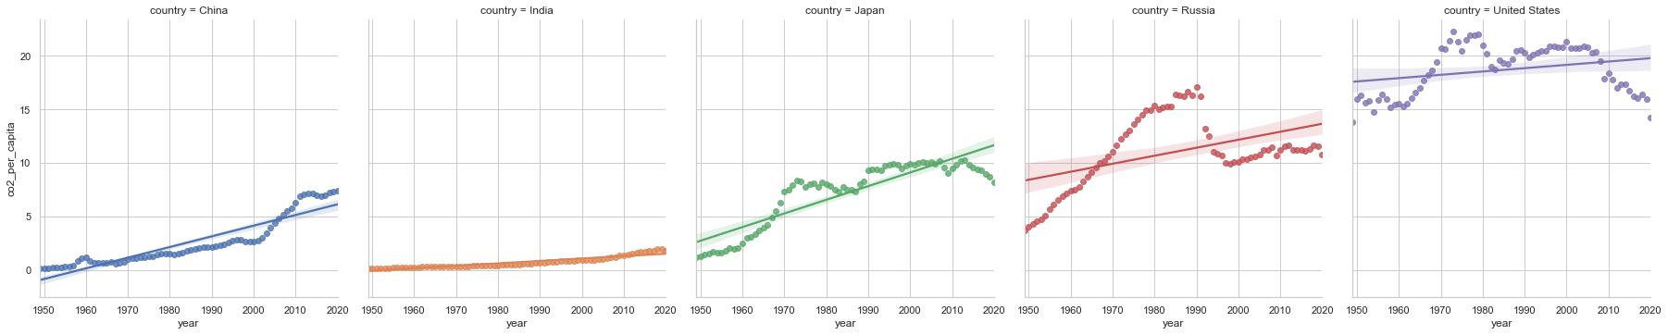
Lmplot图
绘制中国、美国、印度、俄罗斯、日本逐年的co2和co2_per_capita
使用lmplot

Slide 54
箱型图
写代码绘制出2018-2020年全球国家co2_growth_prct的分布
提示：boxplot函数

Slide 55
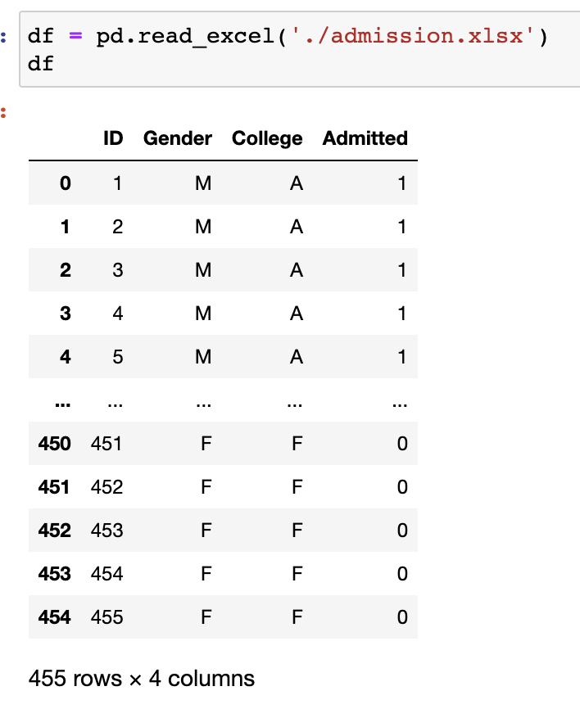
课堂练习
加州大学伯克利分校（UC Berkeley）的入学申请是否存在性别歧视？
根据提供的数据（如左图），完成以下练习
请女生利用数据论证入学申请存在歧视女生的问题；请男生说明不存在歧视女生的问题
请尽可能通过多种方式说明观点，但每种方式只允许写一行Python代码
利用seaborn绘制图表
利用groupby进行分组展示
利用pivot_table进行分组展示
提示：“辛普森悖论”

Slide 56
总结：数据探索分析与可视化
数据采集
数据准备
数据探索
数据建模
数据展示
问题
答案
数据的
多样性
数据的
海量性
结果的
及时性
数据的
隐私保护
技术挑战
……

